Slide 1
DESAFÍO II - “PROPERATI”
Modelos
Data Science - Digital House

Slide 2
NOS PREGUNTAMOS
CÓMO predecir
QUÉ mirar
DÓNDE mirar
Data Science - Digital House

Slide 3
MIRAMOS
Departamentos en Palermo
Lo dividimos por sus nombres conocidos
Palermo chico,
Palermo Soho,
Palermo Viejo,
Mi casa
muchos más…
Data Science - Digital House

Slide 4
TAMBIÉN MIRAMOS
Antigüedad Amenities Superficie Cantidad de ambientes Distancia a puntos de interés
Data Science - Digital House

Slide 5
PREDECIMOS (VARIAS VECES)
Con Lasso
Todos Polinómicos Grado 3.
También con Ridge
No faltó la Regresión Lineal
Data Science - Digital House

Slide 6
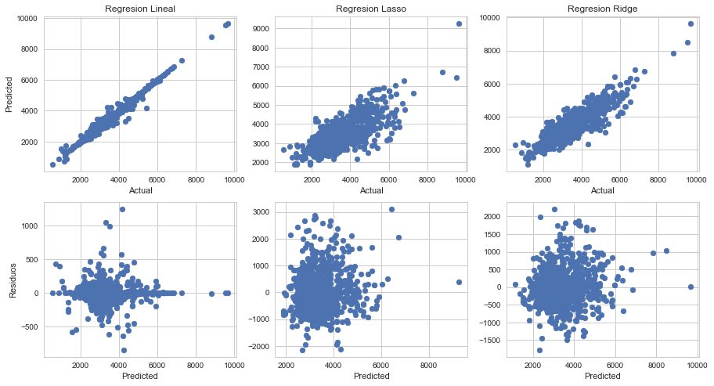
Los resultados
Data Science - Digital House

Slide 7
TABLA R2
 | Regresión lineal | Lasso | Ridge
Train | 0.986 | 0.580 | 0.793
Test | -3.990e+17 (!) | 0.501 | 0.384
Data Science - Digital House

Slide 8
En Palermo, se predice mejor con..
Lasso
Data Science - Digital House

Slide 9
¿Esta bien o esta mal?
“Es lo que es”
Data Science - Digital House

